Slide 1
Aktuelle Infos
AUS DEM SWD-EC-VERBAND

Slide 2

JAHRESWECHSEL-FREIZEIT
28.12.2024 – 02.01.2025
Anmeldung demnächst unter www.SWDEC.de / jwf

Slide 3


Slide 4
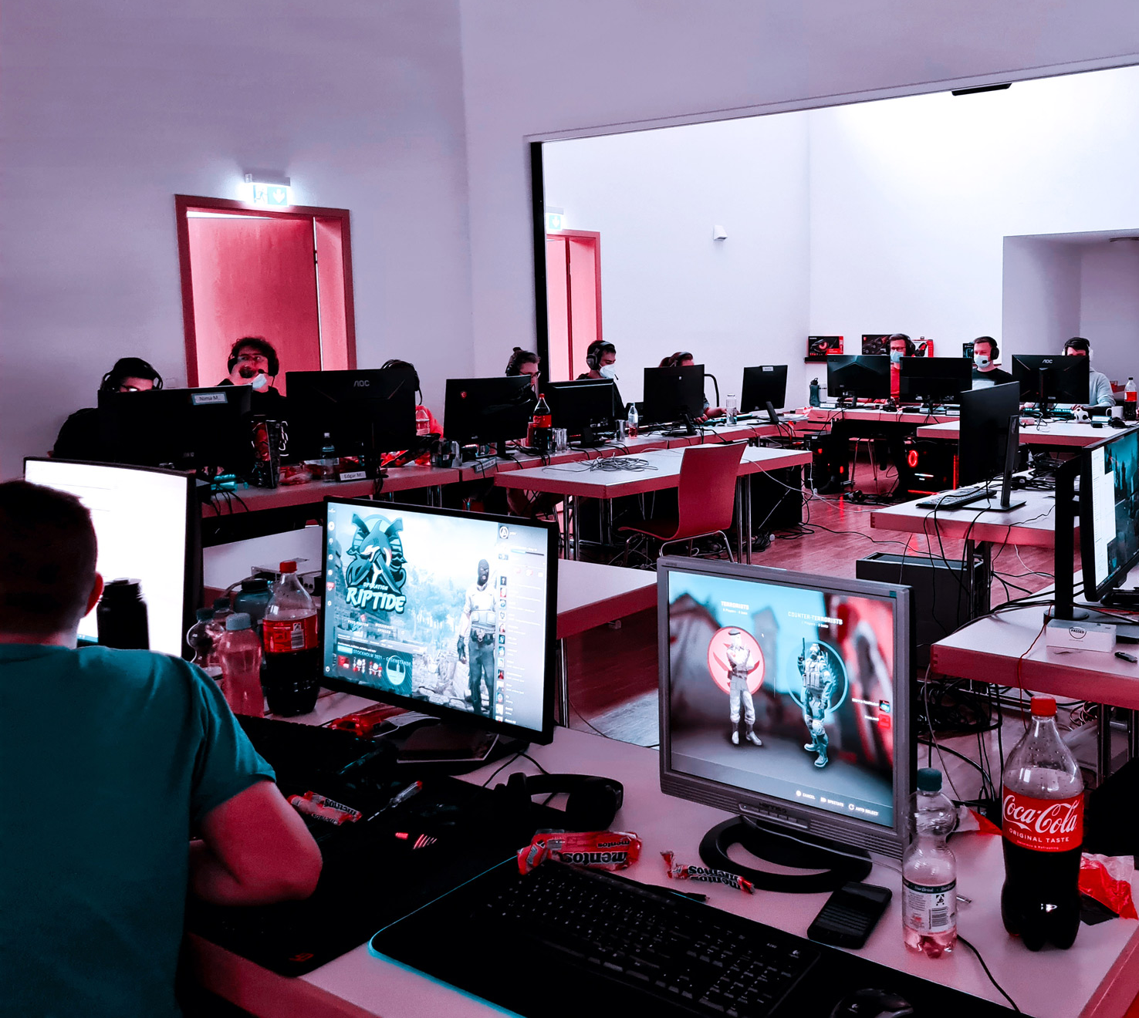


EC GoodGaming
LAN-Party
24. – 26. JANUAR
Wir machen die Nacht zum Tag. Von Freitag bis Sonntag gibt es die geballte Ladung.
Jesus erleben, neue Leute kennenlernen und zocken.
Mehr Infos und Anmeldung unter www.SWDEC.de

Slide 5



UP DATE MIT GOTT
DAS FEUER IN DIR
01.02.2025
PFORZHEIM
INSPIRE’25 ist nicht nur für Mitarbeiter und Leiter. Wir laden alle herzlich ein, die sich in der EC-Jugendarbeit zu Hause fühlen.
Anmeldung unter www.SWDEC.de / inspire

Slide 6
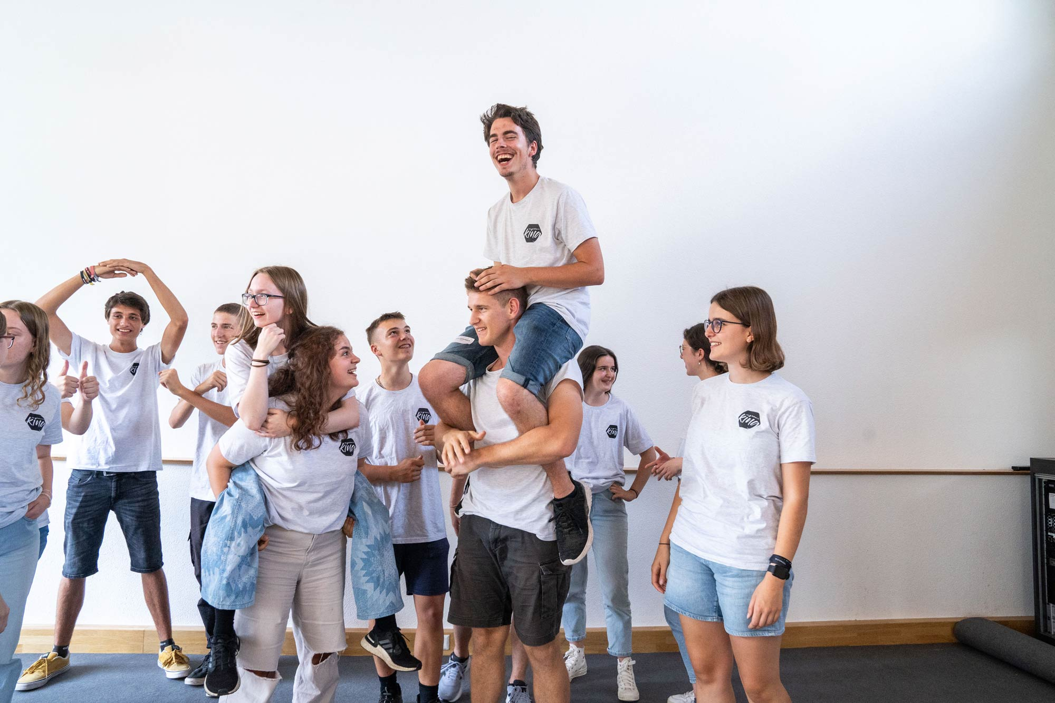
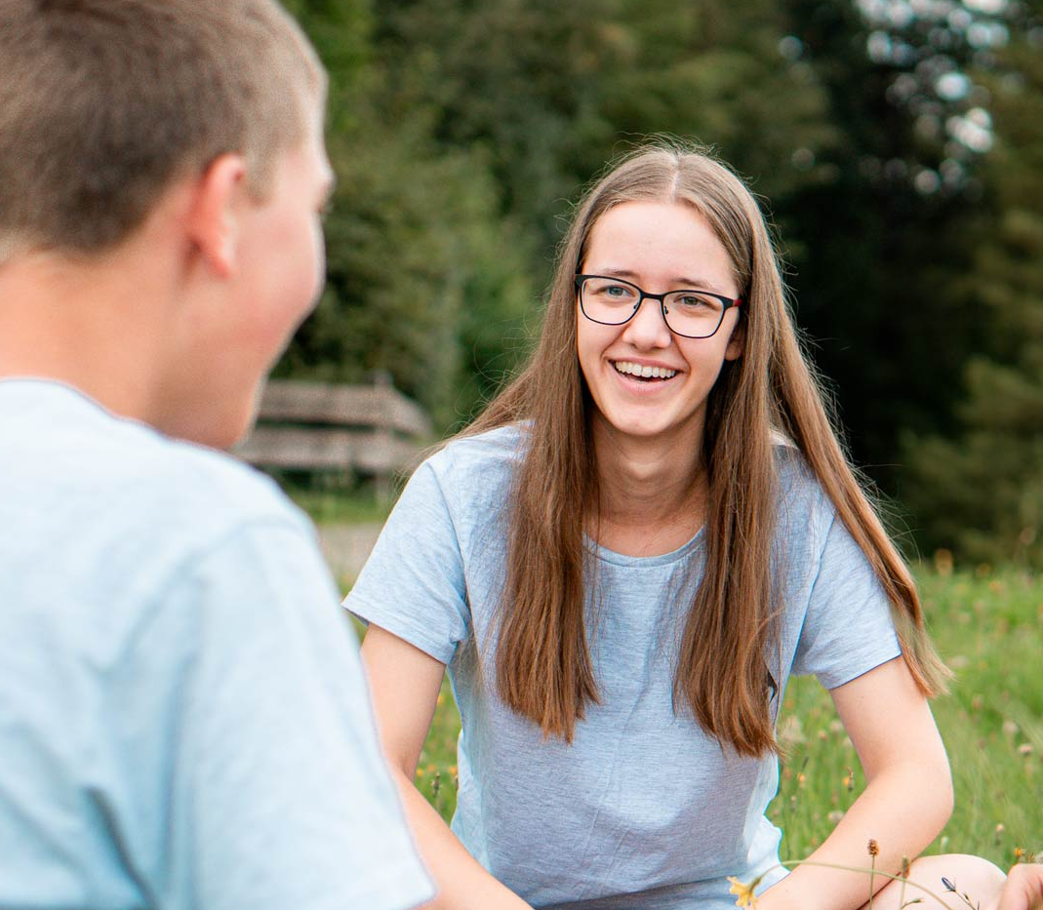
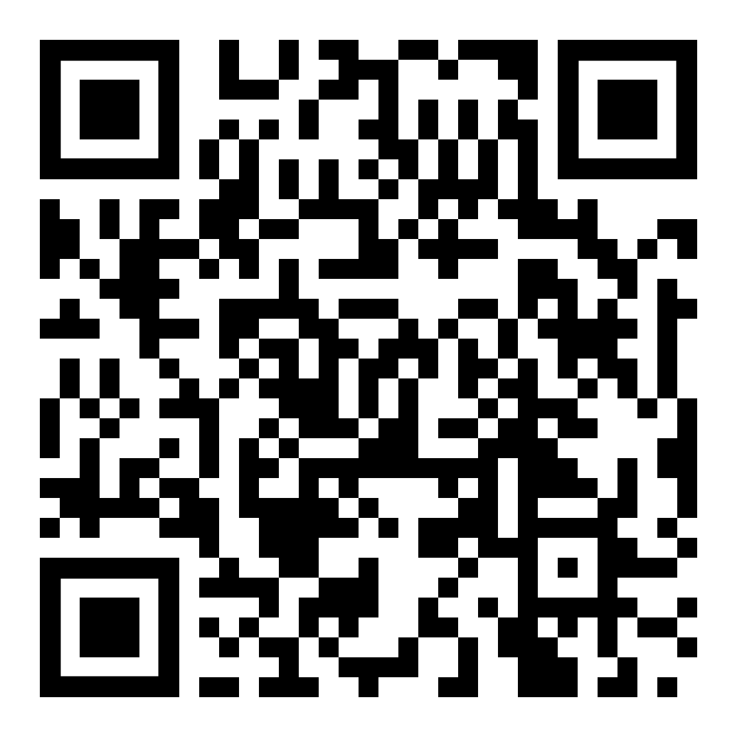
FSJ-Infotag
8. FEBRUAR + 17. MAI
Du erfährst alles, was du über ein Jahr bei uns wissen musst und hörst von den Erfahrungen unserer aktuellen FSJler.
Anmeldung unter
www.SWDEC.de/fsj-infotag

Slide 7


13. FEBRUAR / 19:30 UHR

Slide 8



Slide 9
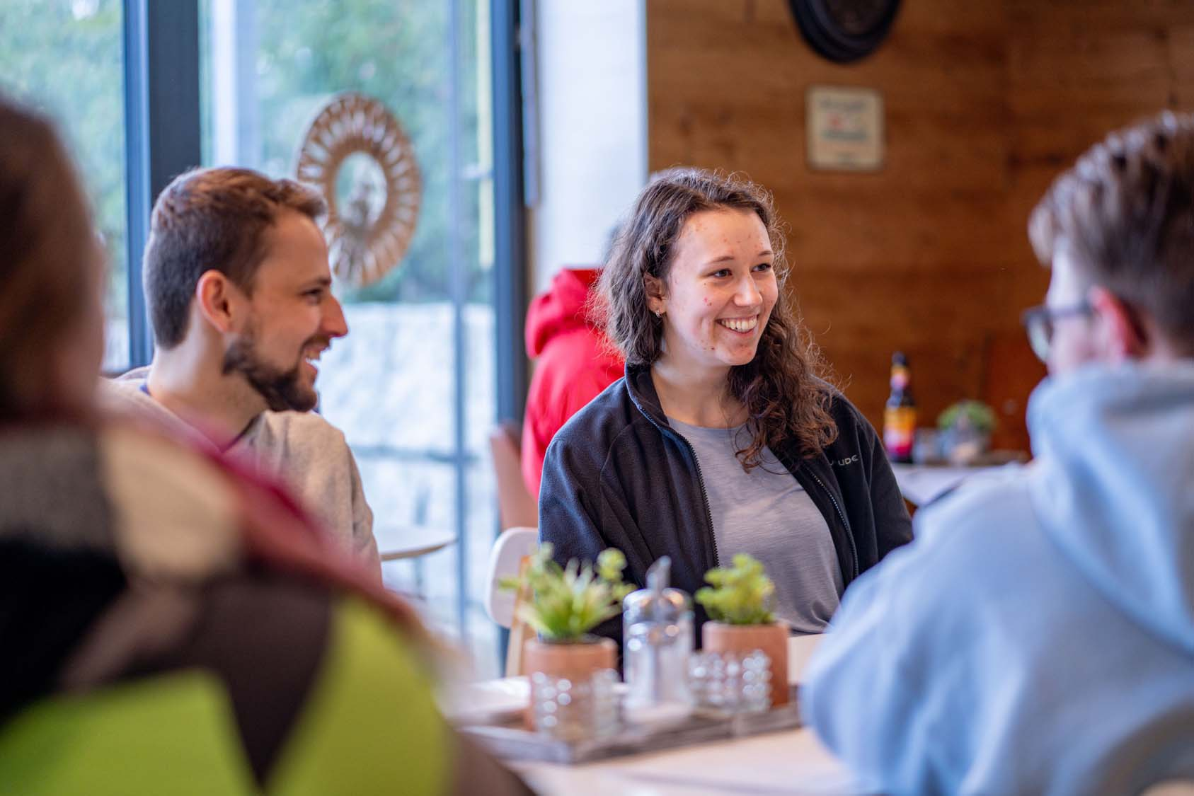
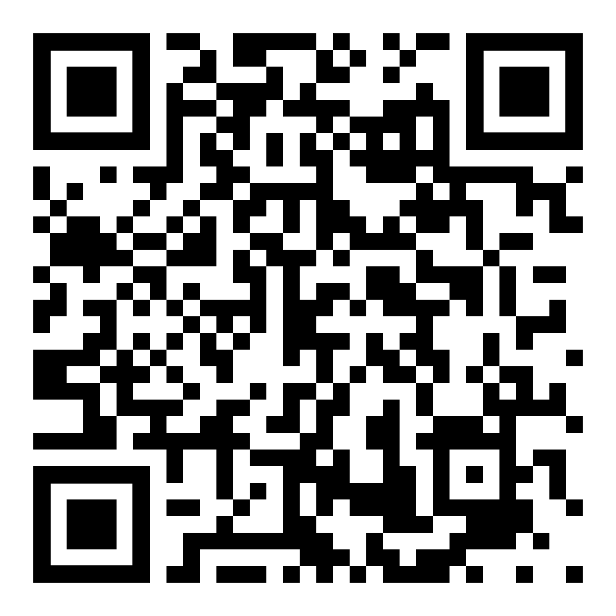

knotenpunkt-Schulung
21. – 23. MÄRZ
Du bestimmst, was du brauchst und kannst dir
deshalb dein Wochenende zusammenstellen.
Aus jeder Session wählst du ein Angebot aus.
Schwerpunkte: Kinder- und Jungschararbeit Fortgeschritten, Teenkreis, Jugendkreis
Kinder und Jungschar
Generation Angst
Kreative Bibellesemethoden
Ethik
Praktisches bei den Pfadfindern abschauen
ec-focus feiern
Strafender Gott vs. Gnädiger Jesus?
Die Seele des Leitens

Slide 10

Dr. Andreas-Christian Heidel
Hebräerbrief
Prof. Dr. Eduard Ferderer
Evangelisch / Pietismus / Evangelikal?
Anmeldung unter
www.SWDEC.de/okubischu

Slide 11
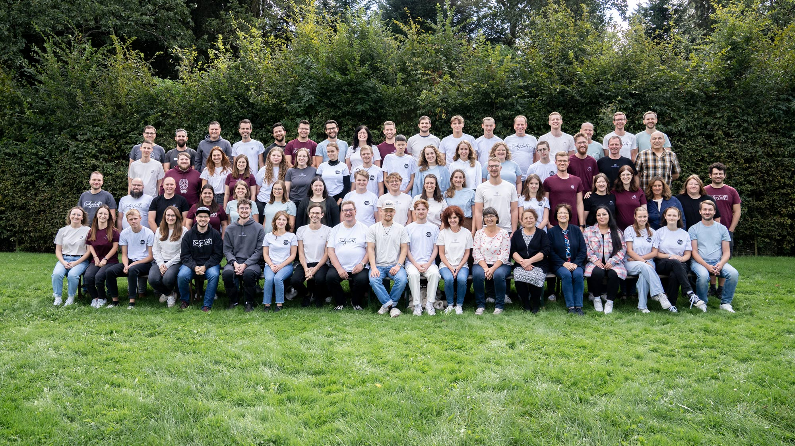
Unser Team 2024 / 2025

Slide 12
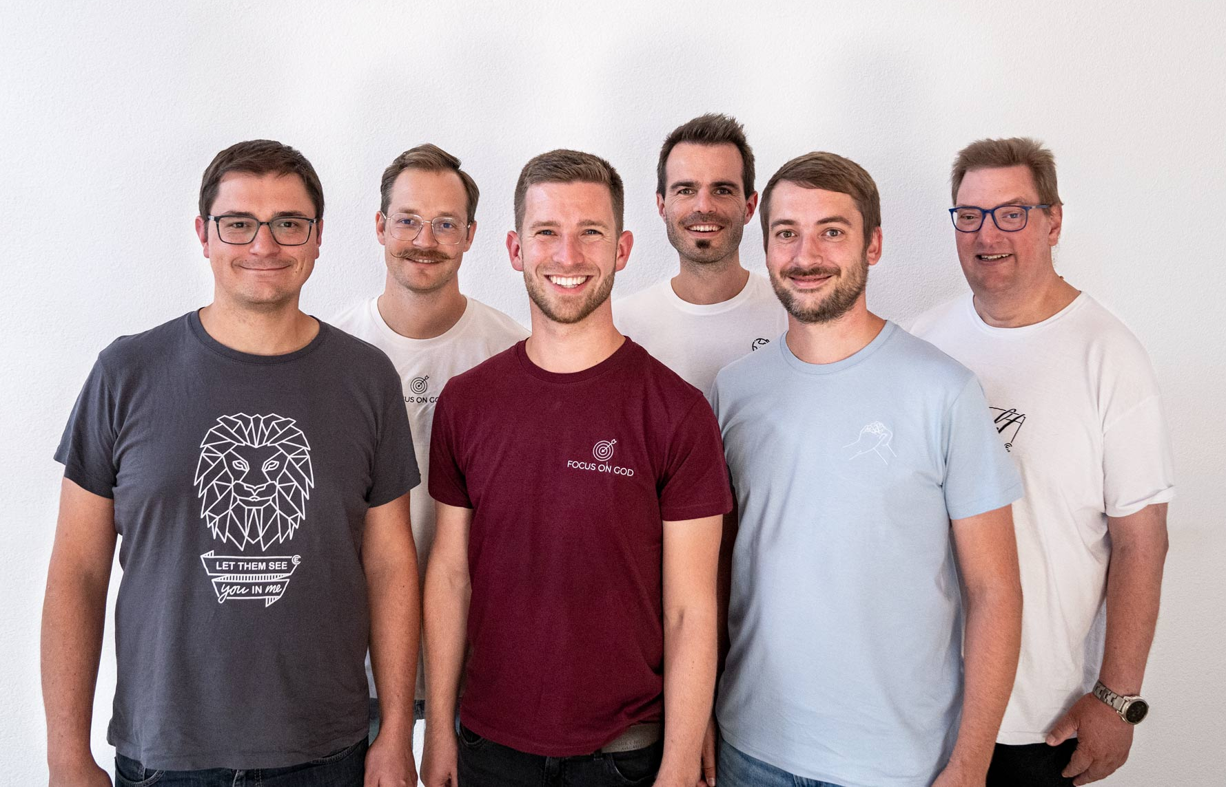
Vorstand
v.l.n.r.
Alexander Schmalzhaf Ehrenamtlicher 1. Vorsitzender (Leiter Fachbereich Personal)
Bernd Stamm
Ehrenamtliches Vorstandsmitglied (Leiter Fachbereich Jugendarbeit)
Markus Deuschle
Geschäftsführer Personal
Patrick Veihelmann
Geschäftsführer Verwaltung
Micha Breidenmoser Geschäftsführer Jugendarbeit
Thomas Martin
Ehrenamtliches Vorstandsmitglied (Leiter Fachbereich Verwaltung)

Slide 13
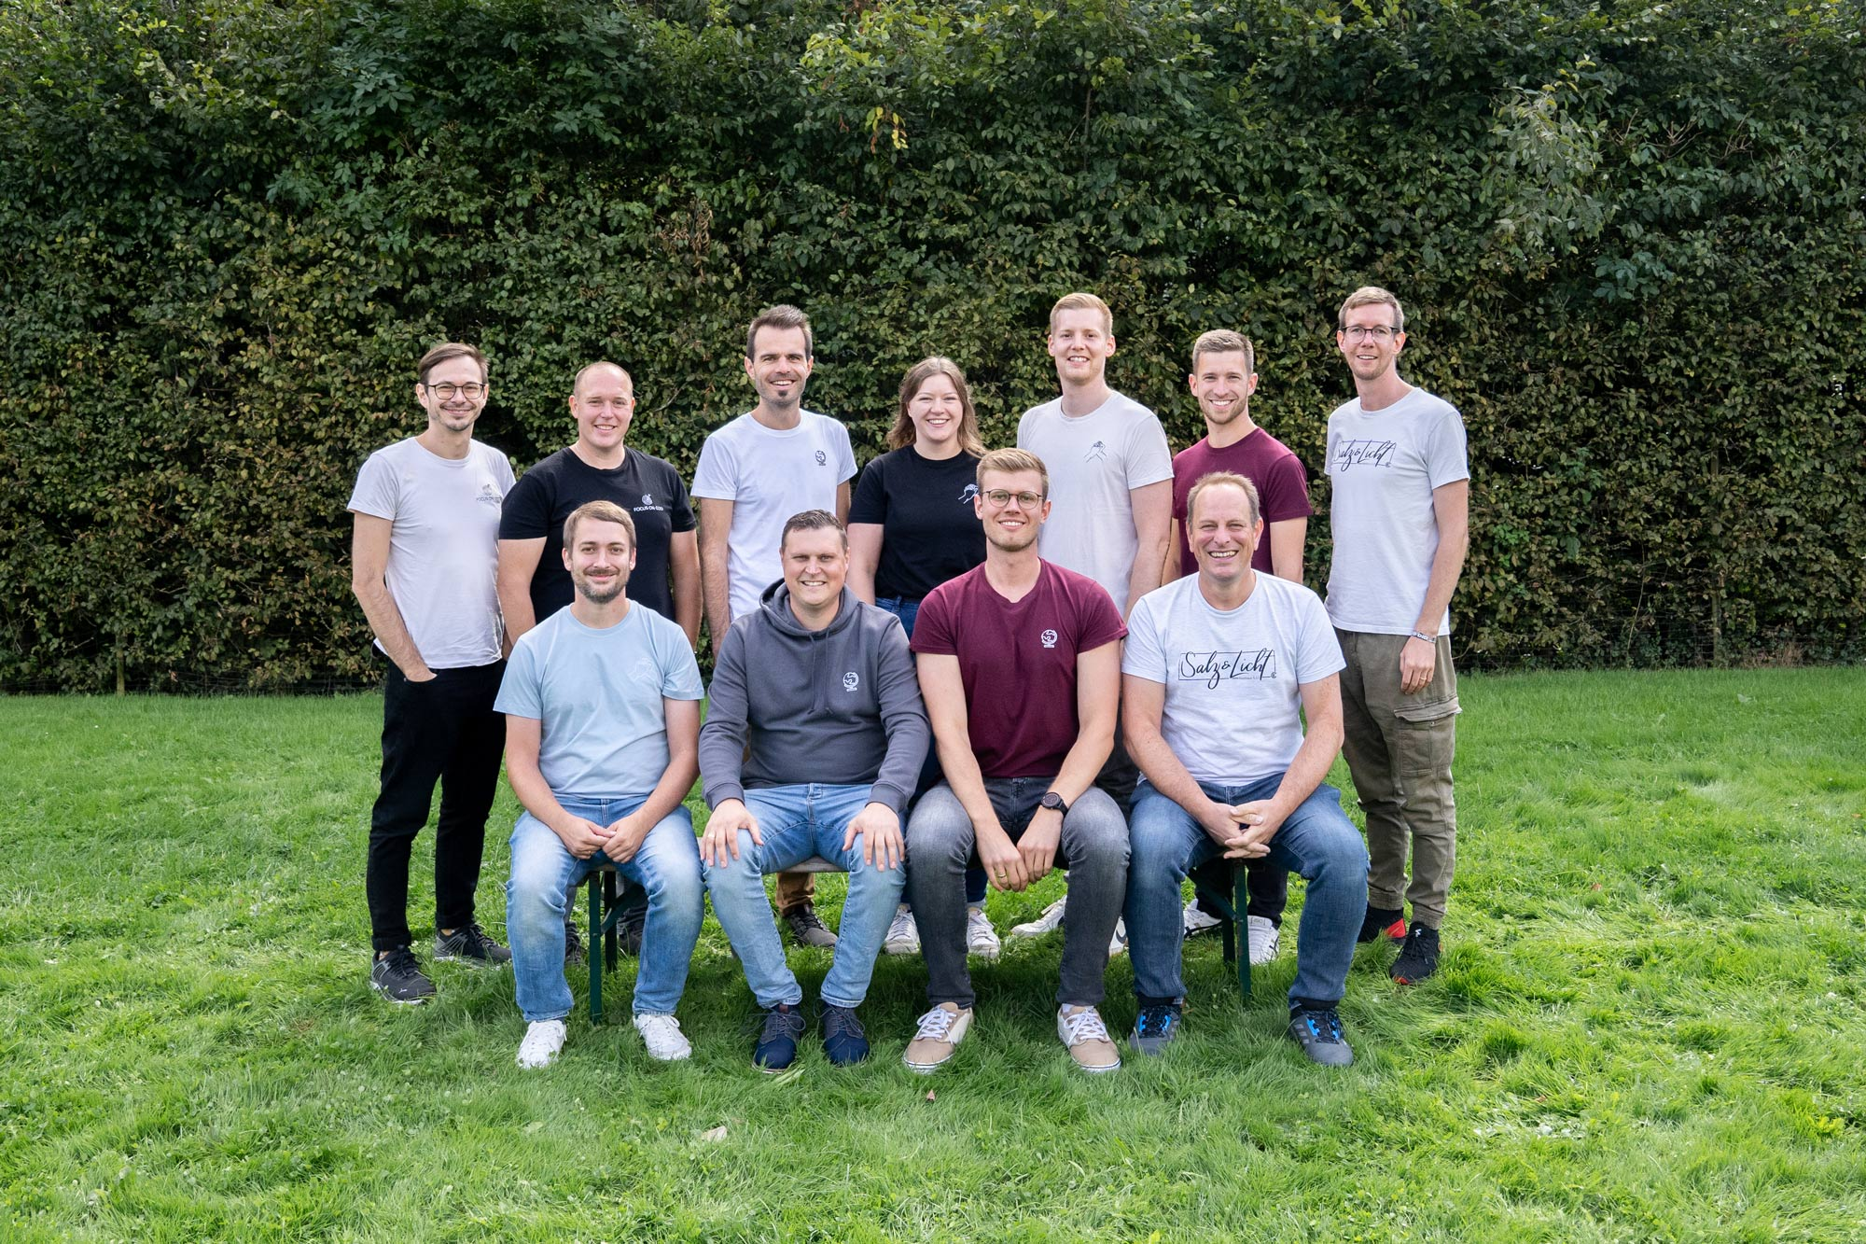
Landesjugendreferenten und Geschäftsführer
v.l.n.r.
Florian Hoppe
KV Kurpfalz, studiEC
Daniel Wannenwetsch
KV Franken
Patrick Veihelmann
Geschäftsführer Verwaltung
Karina Koch
KV Heilbronn und Kraichgau
Pascal Dürr
KV Südbaden und Karlsruhe
Markus Deuschle
Geschäftsführer Personal
Johannes Eisen
KV Nordschwarzwald, Freudenstadt und Baar
Micha Breidenmoser
Geschäftsführer Jugendarbeit
Lucas Hain
KV Stuttgart
Lars Lehmann
KV Mühlacker-Mühlhausen und Enz-Nagold
Markus Mall
ZEITRAUM-Arbeit

Slide 14
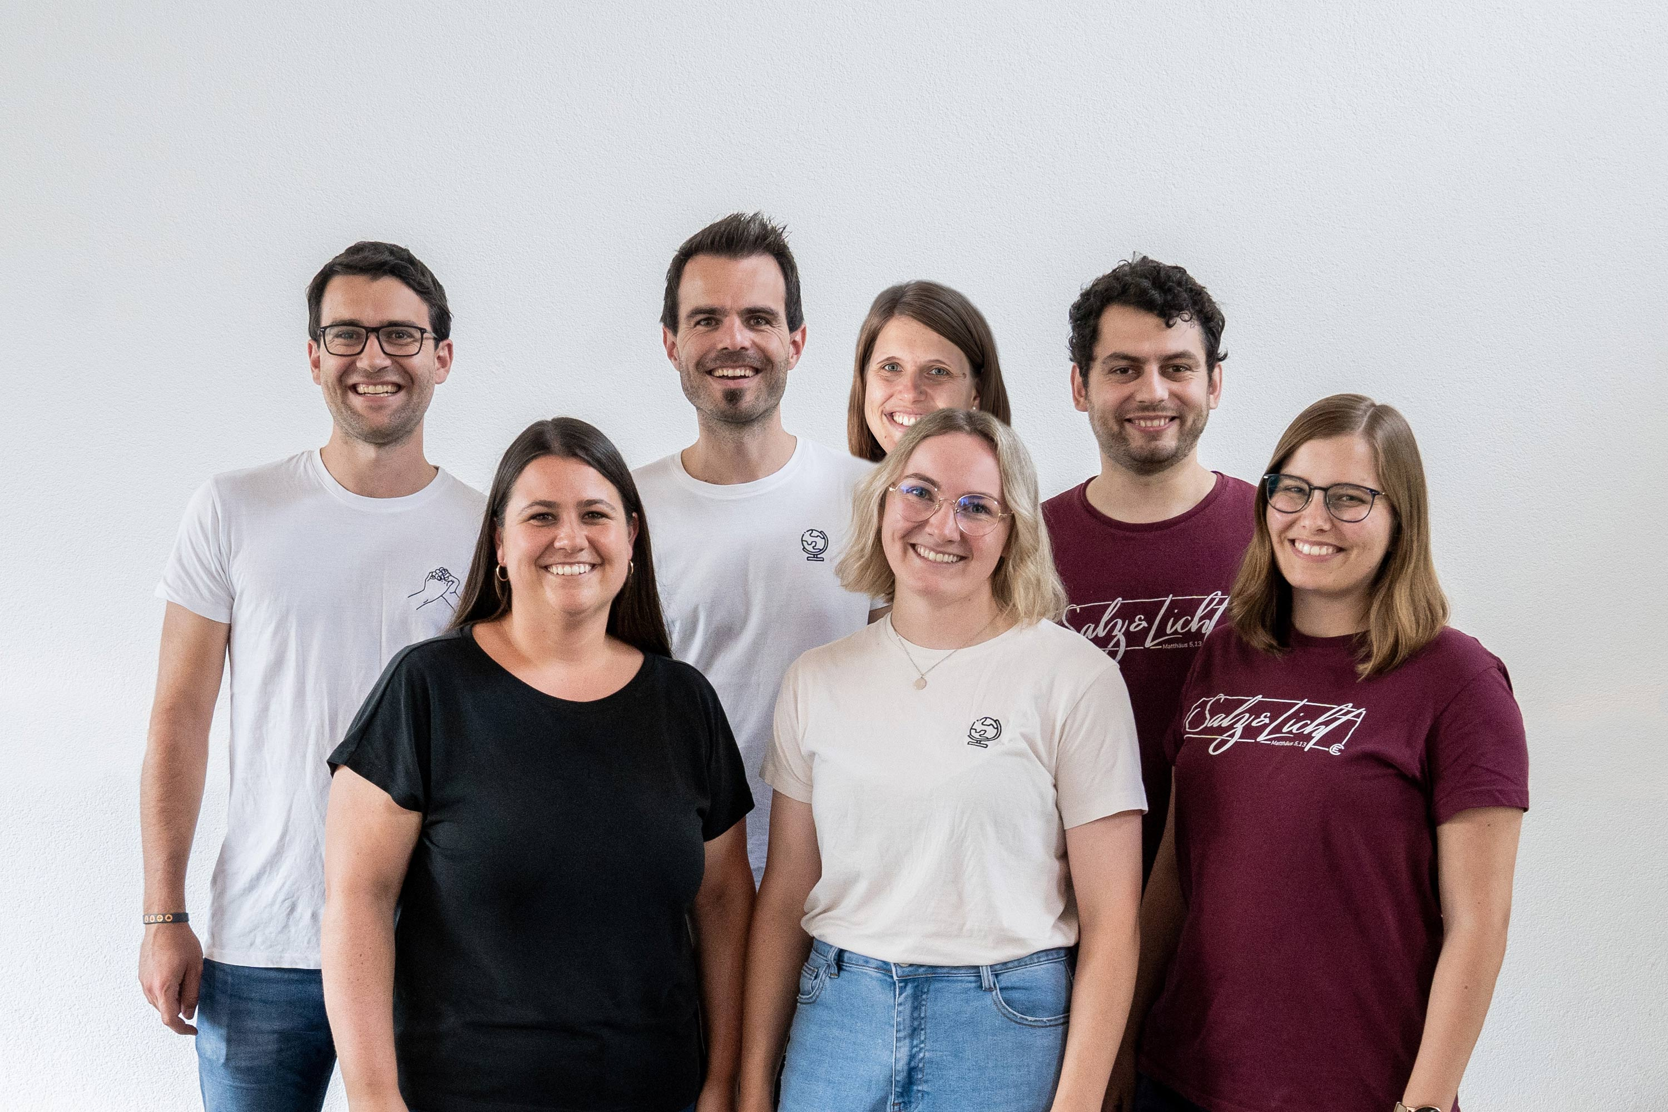
Geschäftsstelle
v.l.n.r.
Matthias Baumann
Personalsachbearbeitung, Sach-bearbeitung Service Jugendarbeit, Spendenbuchhaltung
Manuela Decker
Referentin der Geschäftsführung
Patrick Veihelmann
Geschäftsführer Verwaltung
Anja Köpf
Öffentlichkeitsarbeit
Annemarie Thiel
Service Jugendarbeit
Tobias Wiener
IT + Digitalisierung
Jenny Rieger
Finanzbuchhaltung

Slide 15
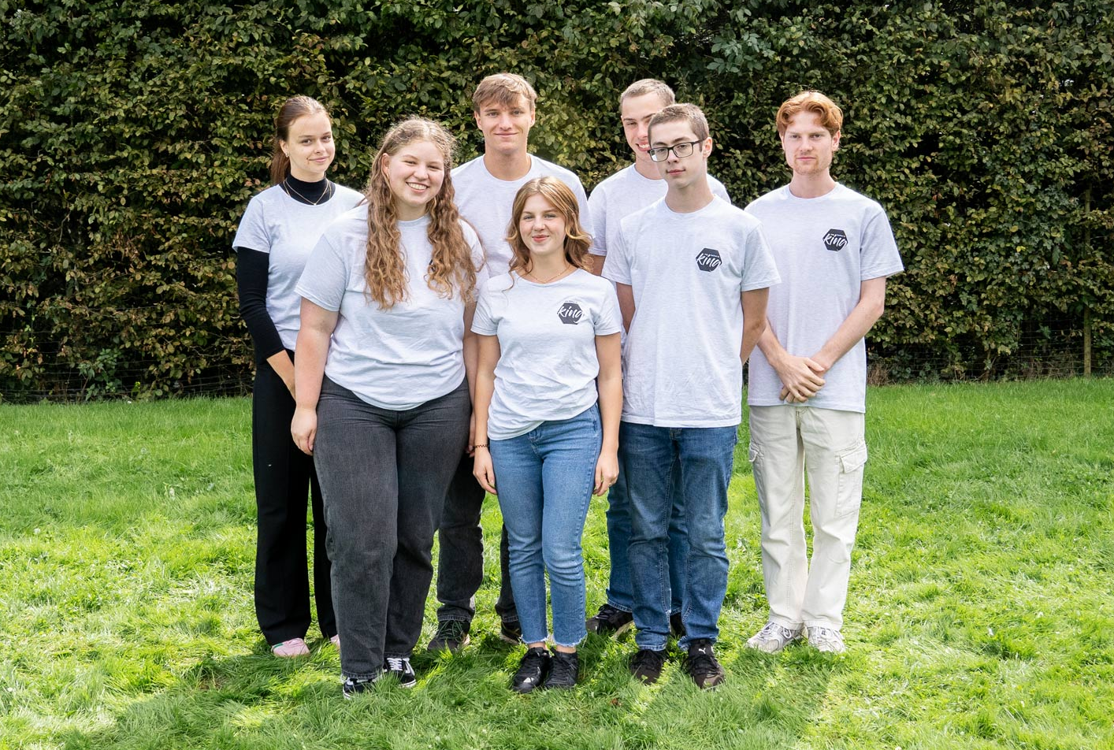
FSJ 2024 / 2025 im Landesverband
v.l.n.r.
Elisabeth Westermaier
(KV Franken: Weidenbach)
Thea Friedmann
(KV Nordschwarzwald: Emberg,
Breitenberg, Zavelstein)
Lars Petzold
(KV Südbaden: Bahlingen, Gundelfingen
und Ihringen )
Nicole Luft
(KV Franken: Oettingen und Dinkelsbühl)
Daniel Schilling
(KV Stuttgart: Holzmaden und Brucken)
Josia Schnaidt
(KV Kurpfalz: Hemsbach und Laudenbach)
Micha Hütter
(KV Karlsruhe: Weingarten, Staffort, Blankenloch)

Slide 16
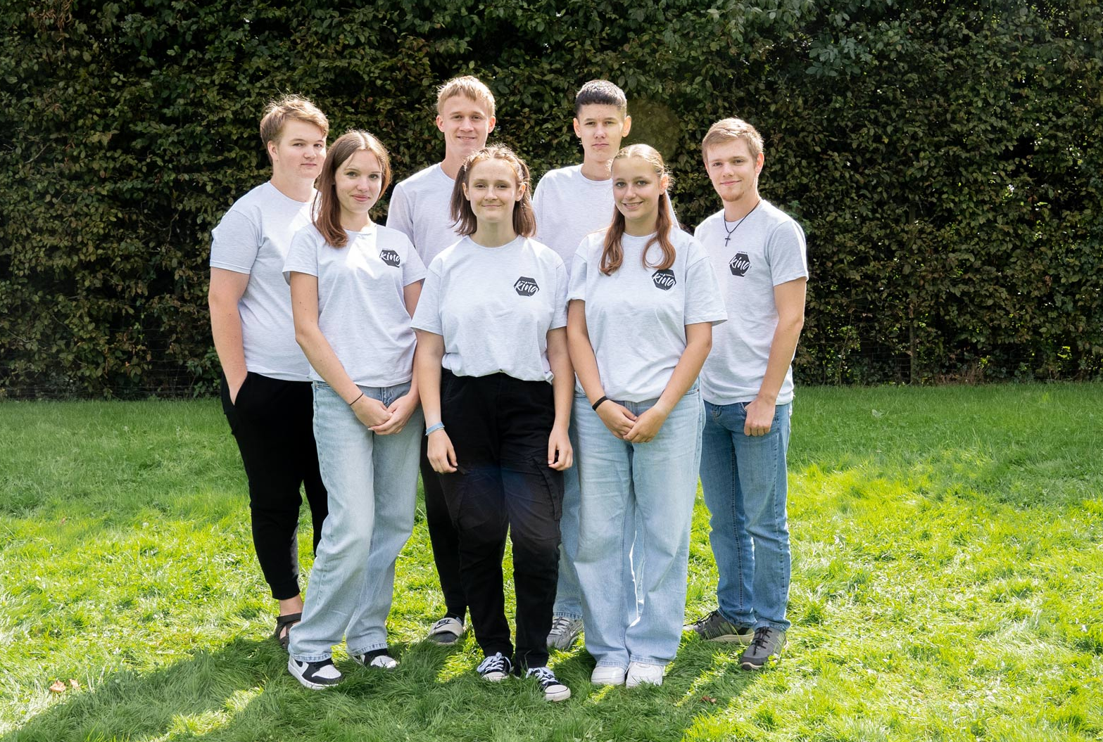
FSJ 2024 / 2025 in Dobel
Unsere sieben neue FSJ-ler. Bitte betet, dass sie ein Jahr mit Gott erleben, welches ihr Leben nachhaltig verändert.
v.l.n.r.
Karl Bosch
Rabea Haude
Jeremias Braun
Corinna Held
Josua Lindnder
Finja Graf
Christoph Bohn

Slide 17
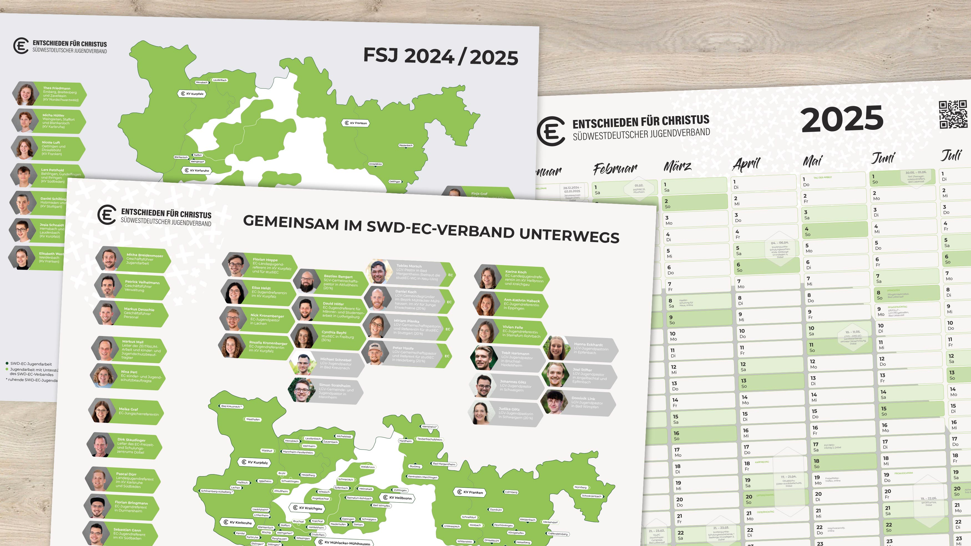
JETZT IN DOBEL ODER SIELMINGEN MITNEHMEN

Slide 18
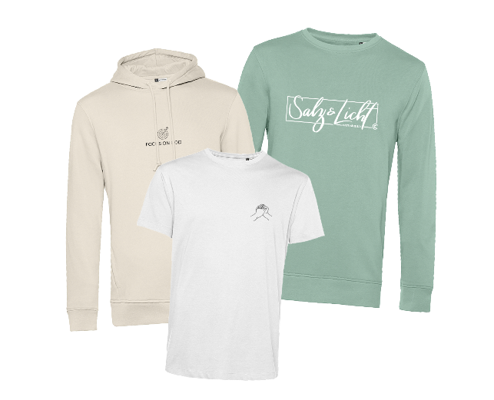
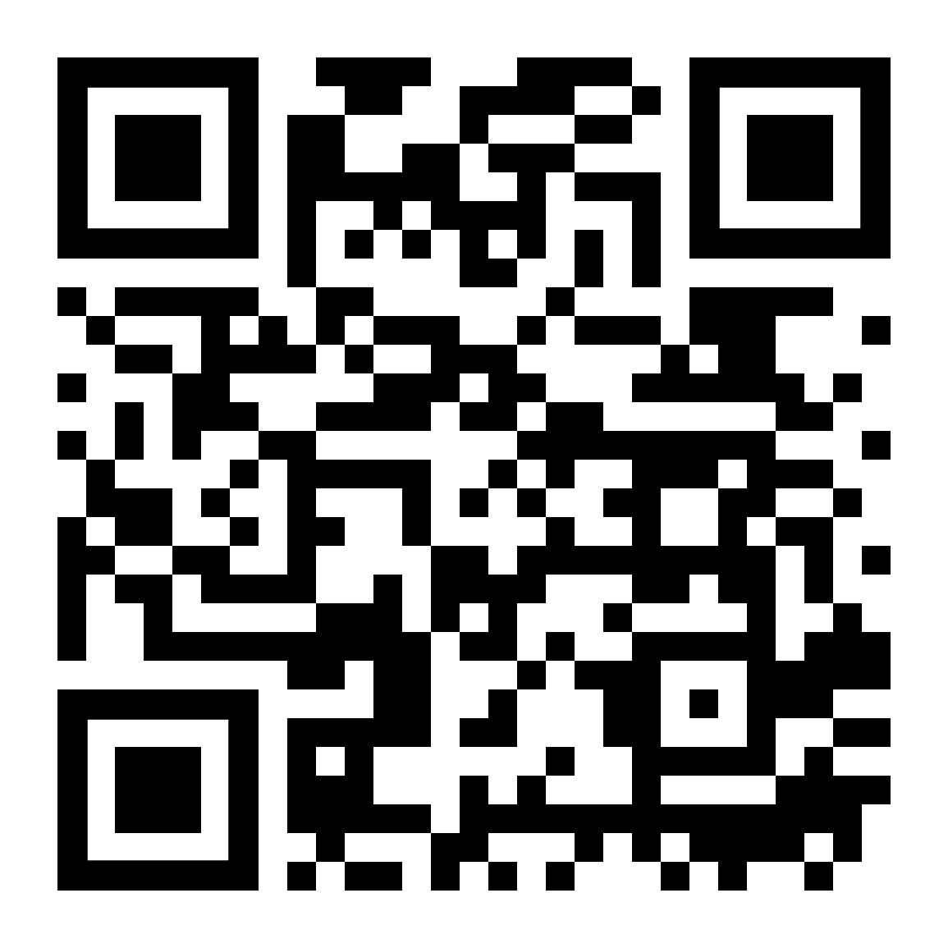
BOCK AUF
EC-CLOTHING?
Bestellt jetzt als Jugendarbeit euer Wunsch-Shirt, Sweatshirt oder Hoodie mit eurem Jugendarbeits-Logo.
Alle wichtigen Infos zu den Details findest du unter www.material.swdec.de/
merchandise

Slide 19
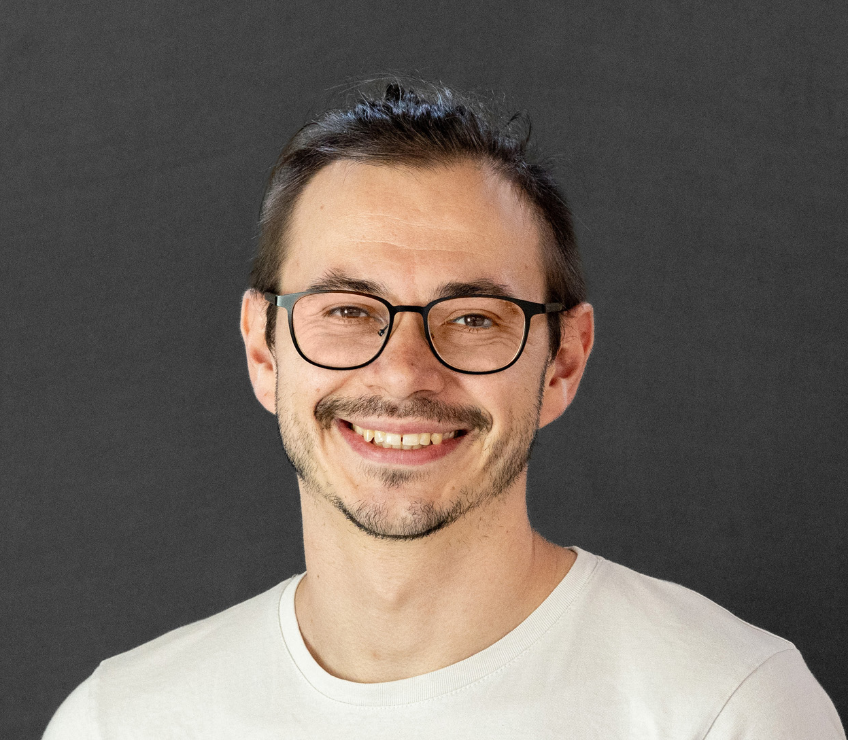
studiEC
studiEC-Orte im SWD-EC-Verband
1 Mannheim
2 Heidelberg
3 Karlsruhe
4 Pforzheim
5 Ludwigsburg
6 Stuttgart
7 Tübingen
8 Freiburg
9 Ulm / Neu-Ulm
Florian Hoppe
(Landesjugendreferent für studiEC und KV Kurpfalz)
florianhoppe@swdec.de
0176.56823817

Slide 20
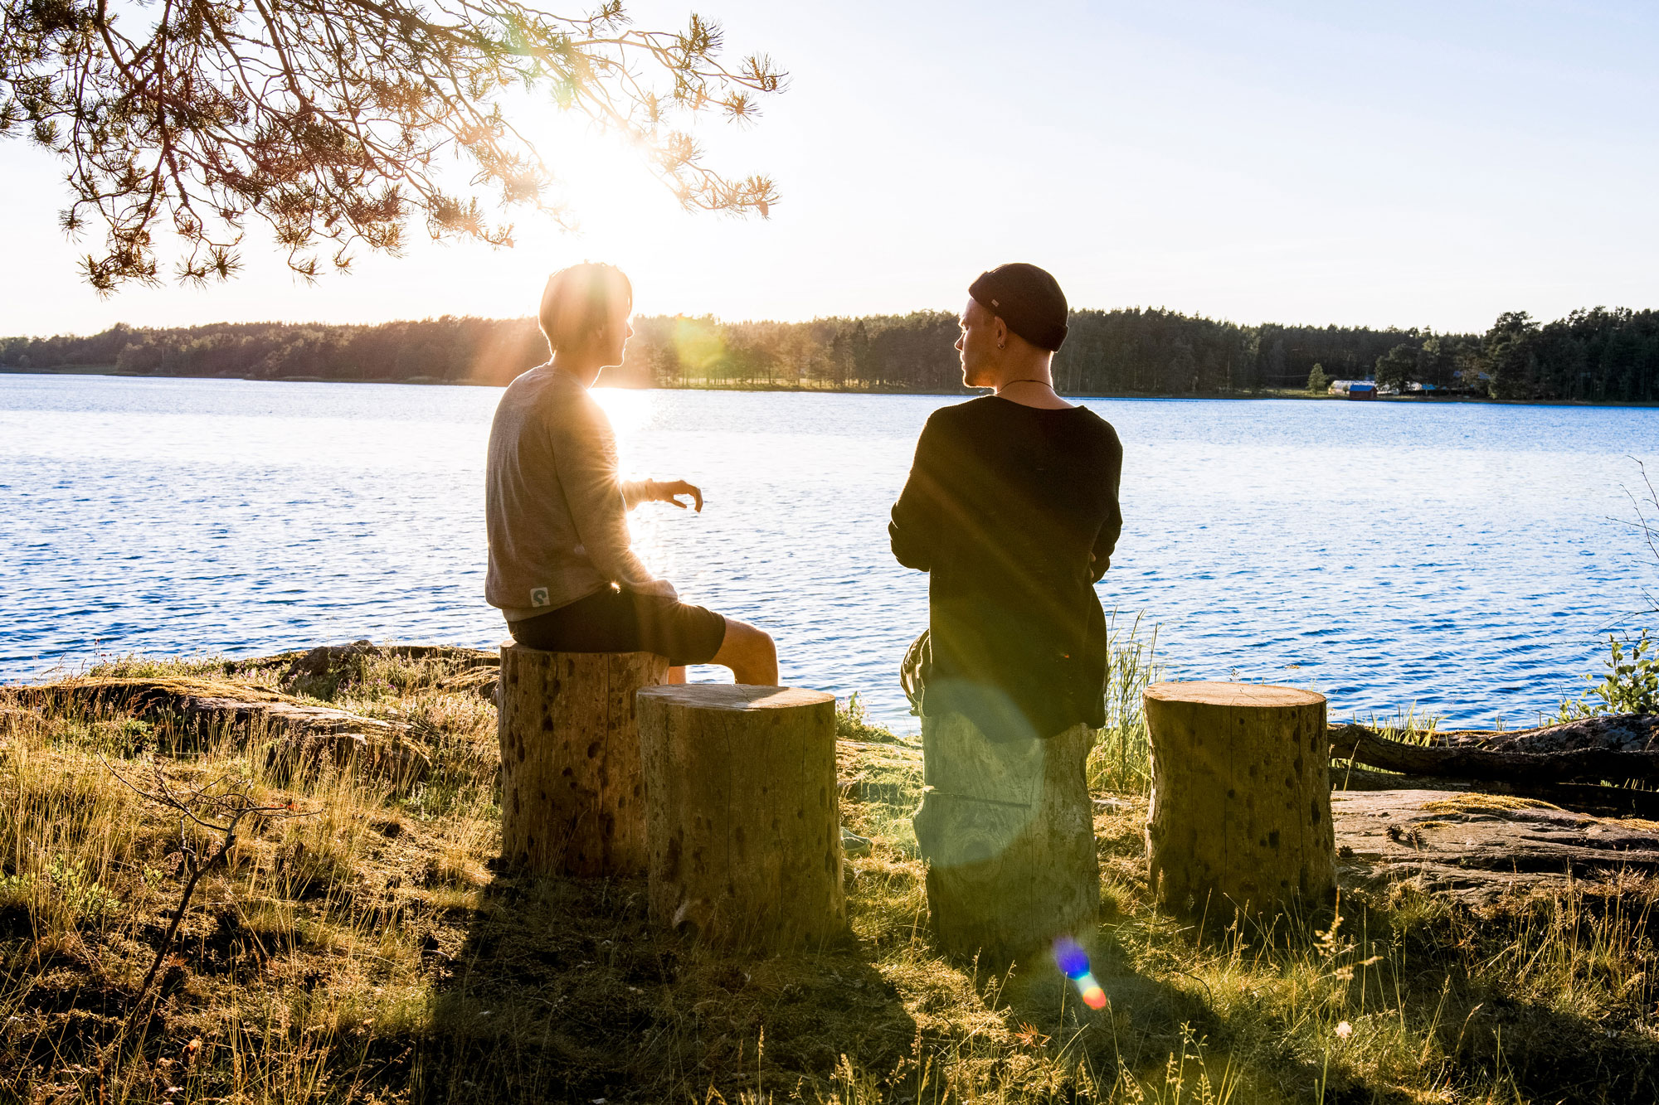

One2One-Mentoring
DU BIST MENTORIN ODER MENTOR?
Wir unterstützen dich gerne. Melde dich zu unserem monatlichen Mentoring-Newsletter an unter
www.ec-mentoring.de
Für weitere Unterstützung und bei Fragen melde dich gerne bei Vivien (mentoring@swdec.de)

Slide 21
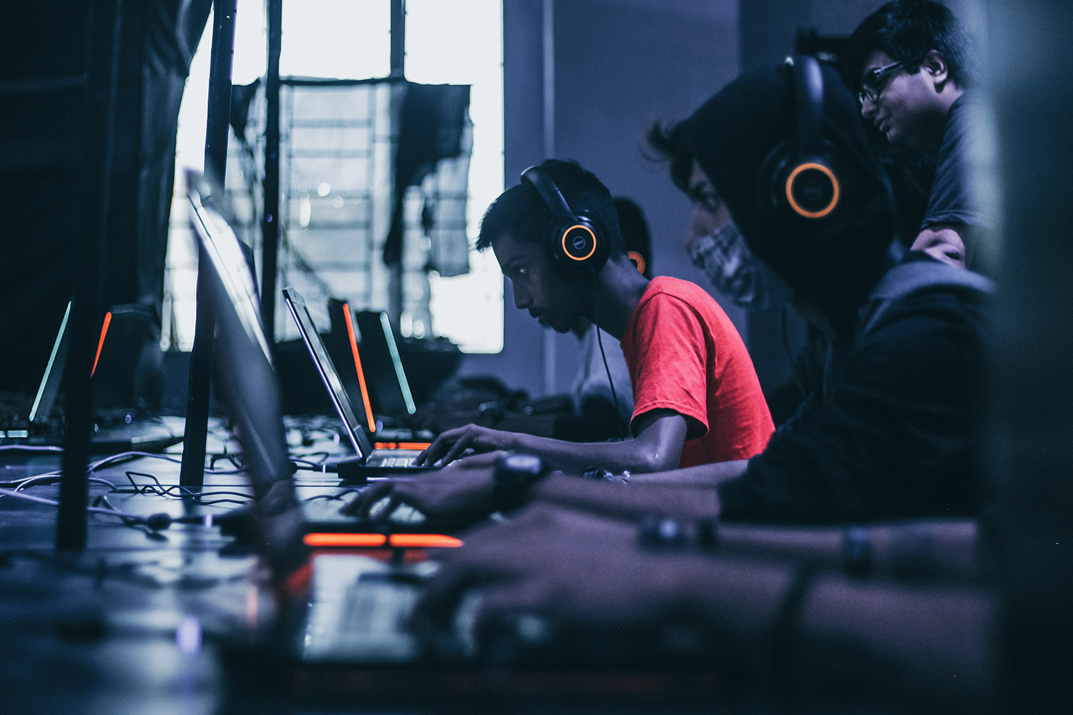
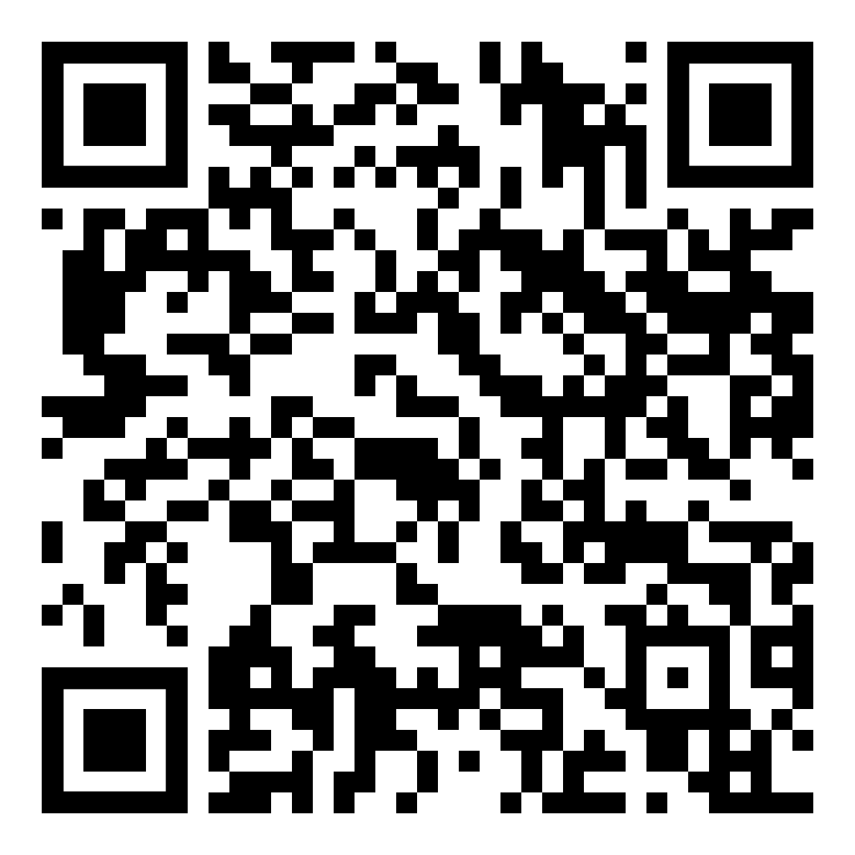
EC GoodGaming
GAMINGARBEIT
Jeden Sonntag um 19:00 Uhr treffen wir uns über Discord. Quatschen, beten gemeinsam und zocken im Anschluss.
Mehr Infos unter
www.SWDEC.de/goodgaming

Slide 22
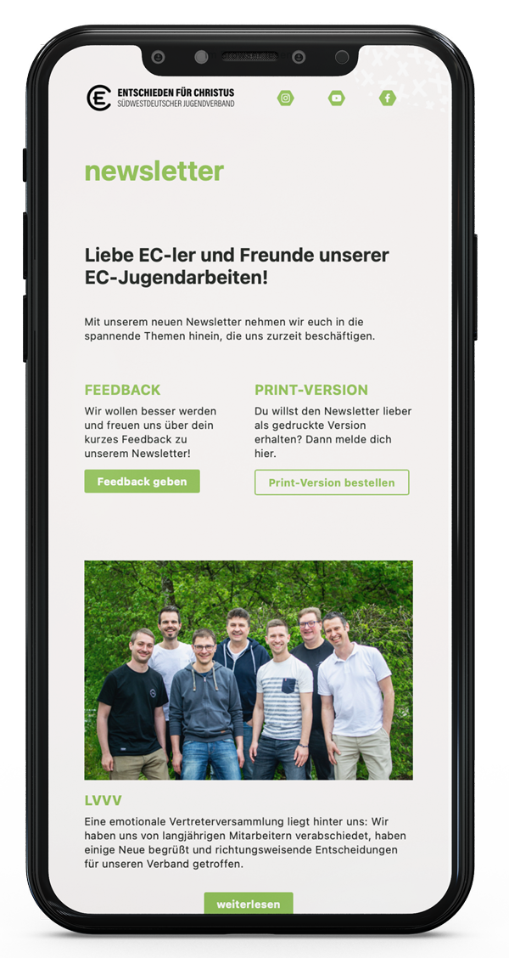
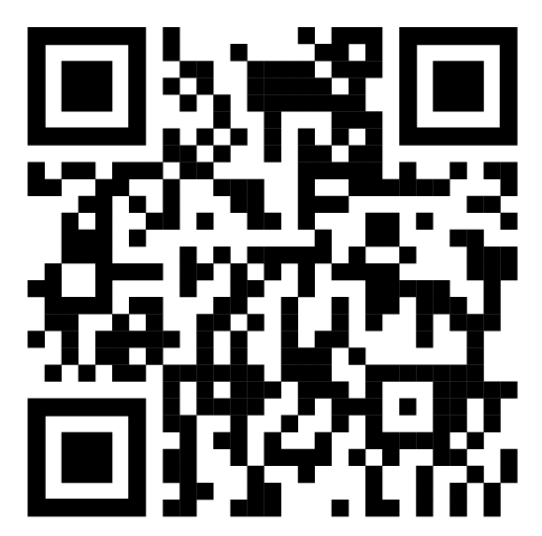
E-Mail-Newsletter
IMMER INFORMIERT
Gerne informieren wir dich, was uns aktuell im SWD-EC-Verband beschäftigt.
Jetzt abonnieren unter www.SWDEC.de/newsletter

Slide 23
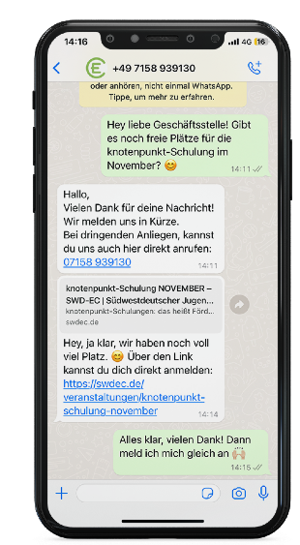
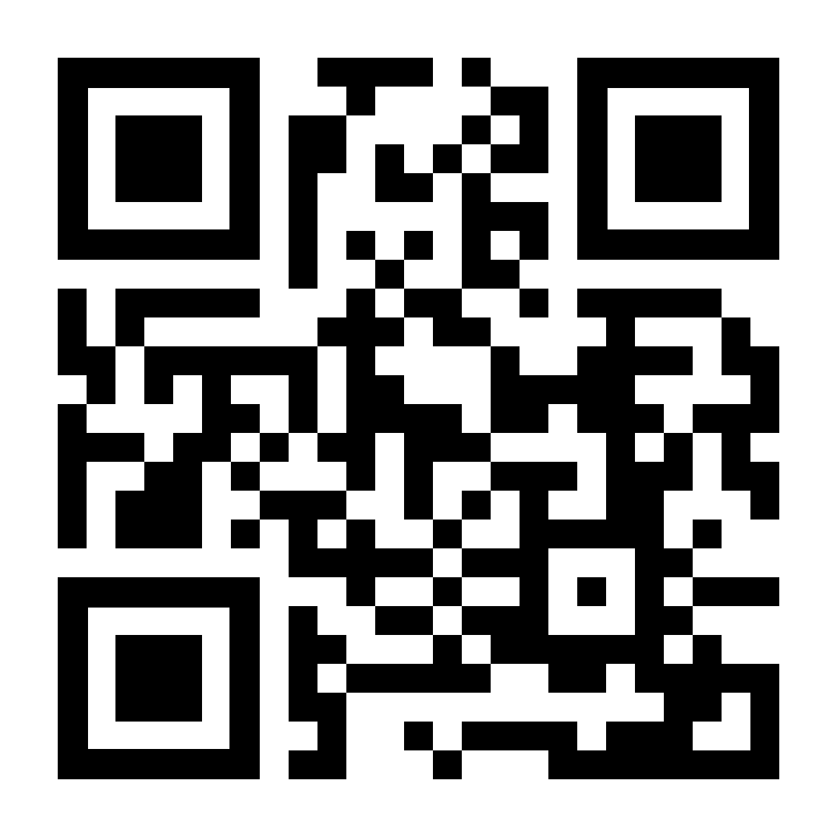
Let‘s chat
Wir sind jetzt über WhatsApp erreichbar und freuen uns über deine Nachricht!
07158.939130

Slide 24

Mitgliedschaft
MEHR ERFAHREN UNTER
WWW.SWDEC.DE / MITGLIEDSCHAFT

Slide 25
Entschieden für Christus
BESSER ZUSAMMEN
UNSER NEUES ZUGEHÖRIGKEITS-
MODELL
als dein Lifestyle
EC-kids
Die Jüngsten
EC-go
Teenager und junge Erwachsene, die mit dem EC unterwegs sind
EC-Mitglied
Kerngruppe, die den EC trägt und inhaltlich gestaltet
EC-Supporter
Unsere Mentoren, Beter und Spender

Slide 26

ERNA
EINE ADRESSE FÜR ALLES
swdec.de/erna
Hier findest du alles, was du brauchst
Die Zugangsdaten bekommst du unter info@swdec.de oder 07158.939130.

Slide 27

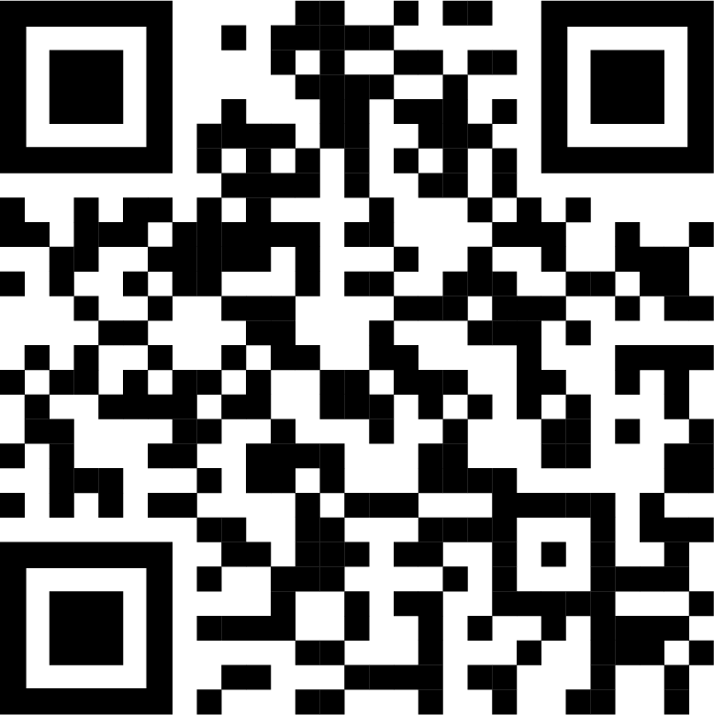
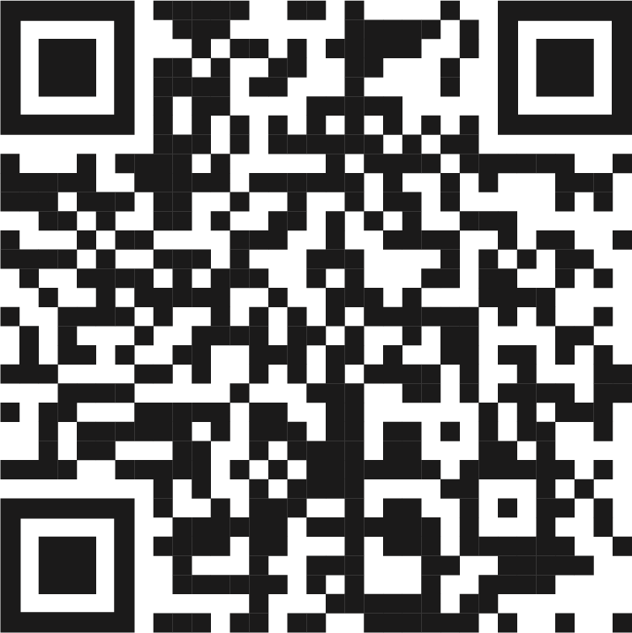
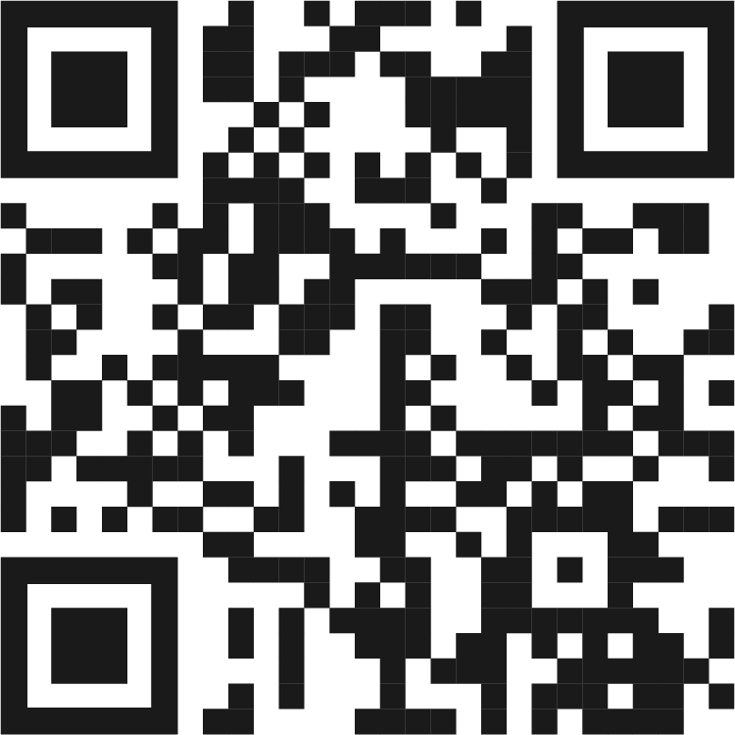
Immer informiert
AUF VERSCHIEDENEN WEGEN
Instagram
Facebook
YouTube
www.SWDEC.de

Slide 28
Spendenzahlen

Slide 29
Spendenbedarf
2024
1.700.000 €
1.600.000 €
1.500.000 €
Fehlbetrag
ca. 398.000 €
1.400.000 €
1.300.000 €
1.200.000 €
1.100.000 €
Spendenbedarf
1.640.000 €
1.000.000 €
900.000 €
800.000 €
700.000 €
Spenden ca. 1.242.000 €
600.000 €
500.000 €
400.000 €
300.000 €
200.000 €
100.000 €
Stand: 6. Dezember 2024

Slide 30
Spendenprojekte

Slide 31

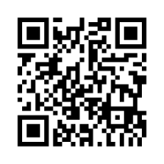

Landesjugendreferenten
Spendenziel p.a. 360.000 Euro

Slide 32
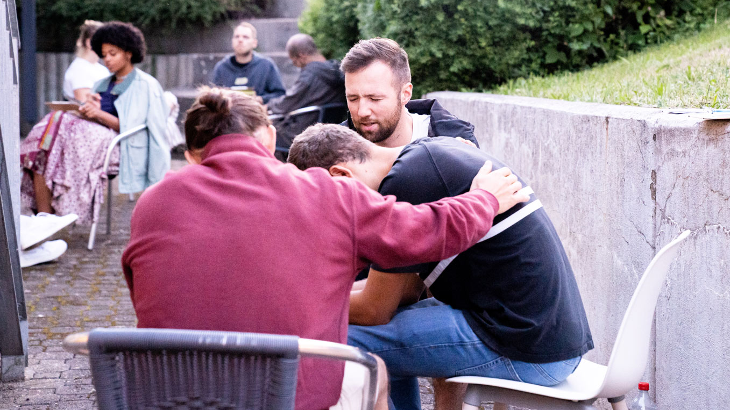
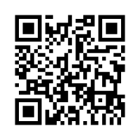
Zeitraum-Arbeit
Spendenziel p.a. 70.000 Euro

Slide 33
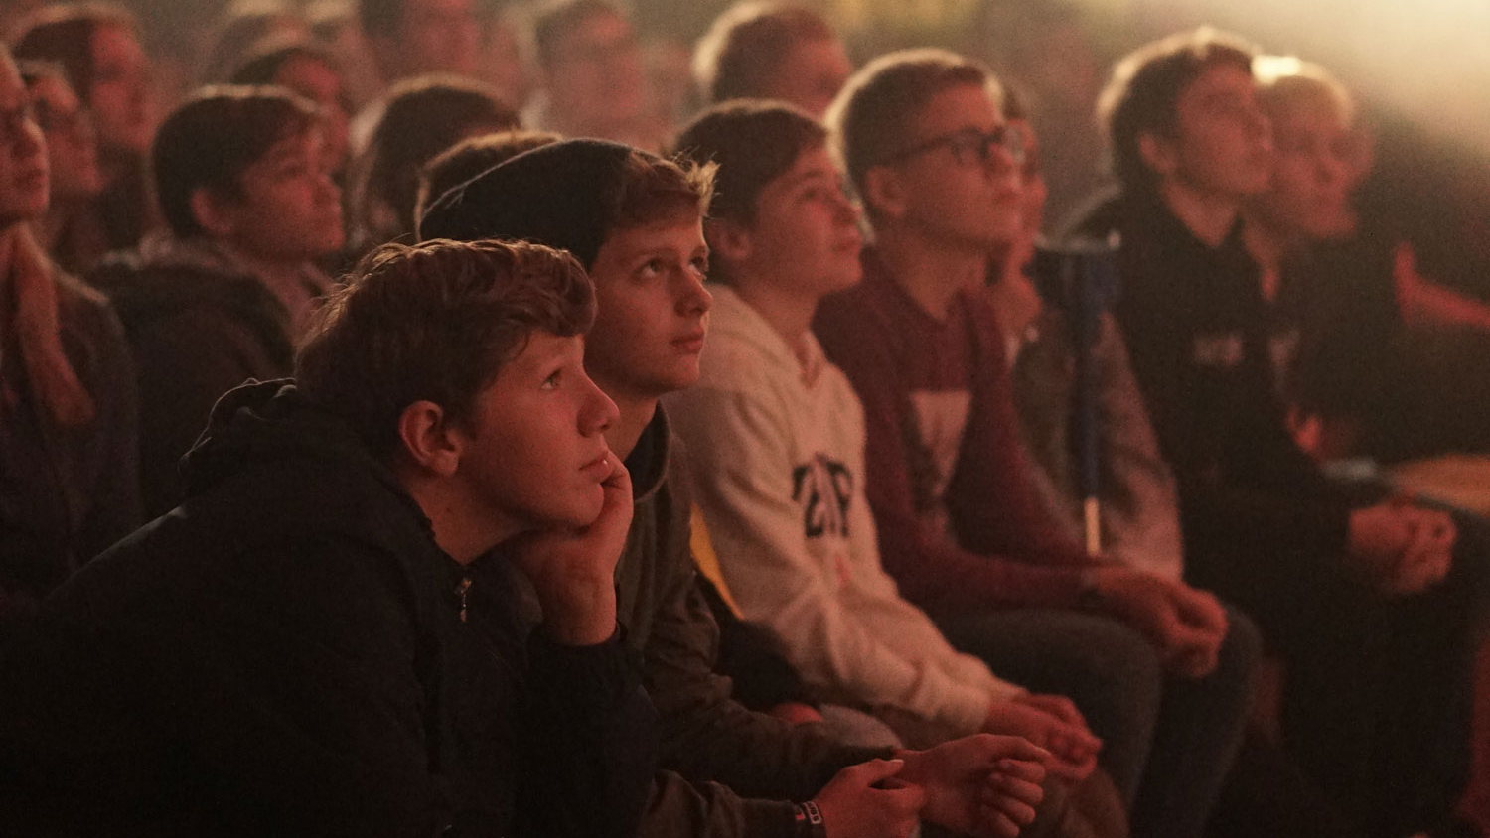
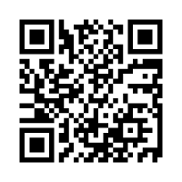
Ich glaub‘s

Slide 34
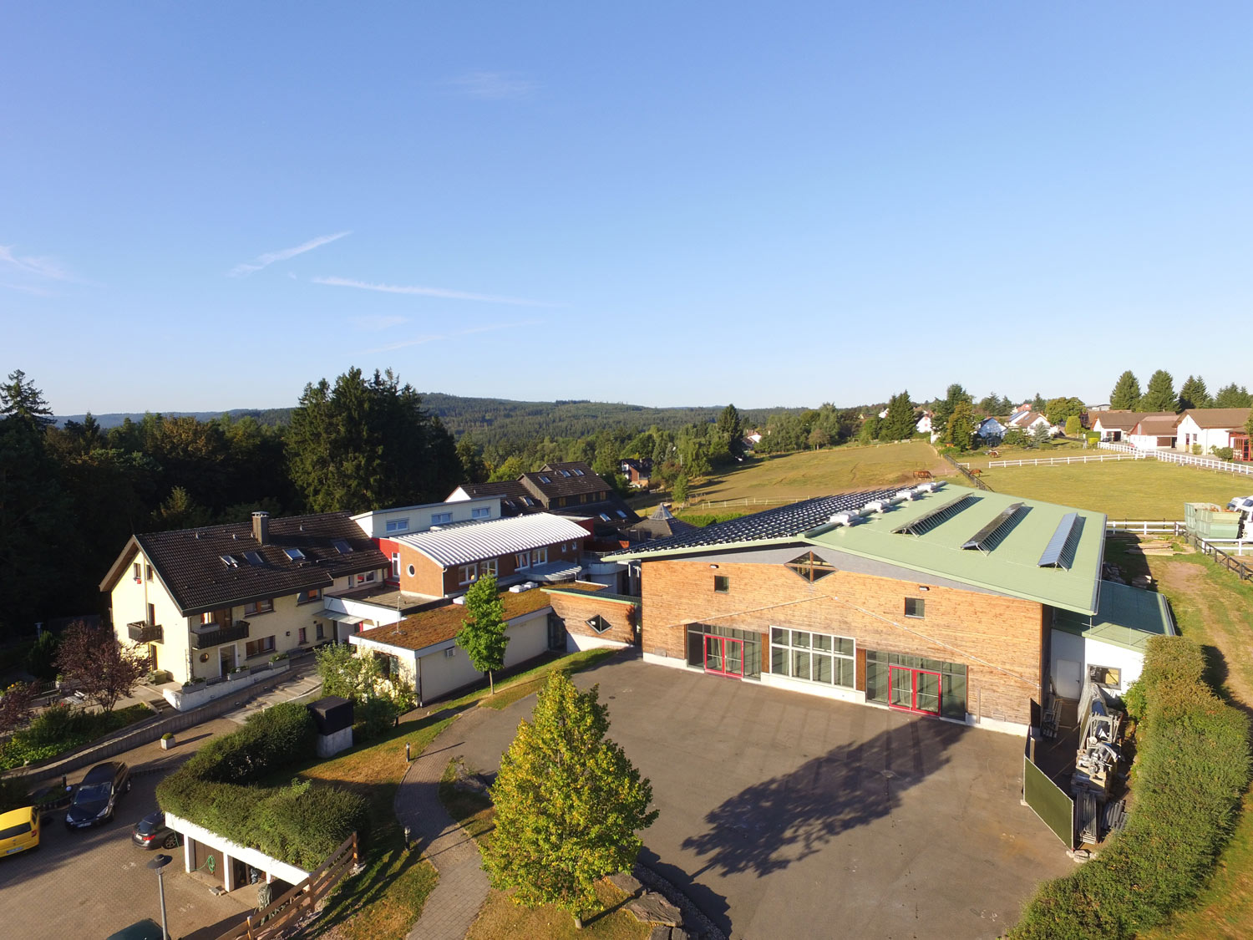
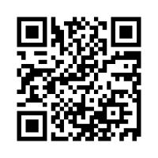
FSZ Dobel

Slide 35
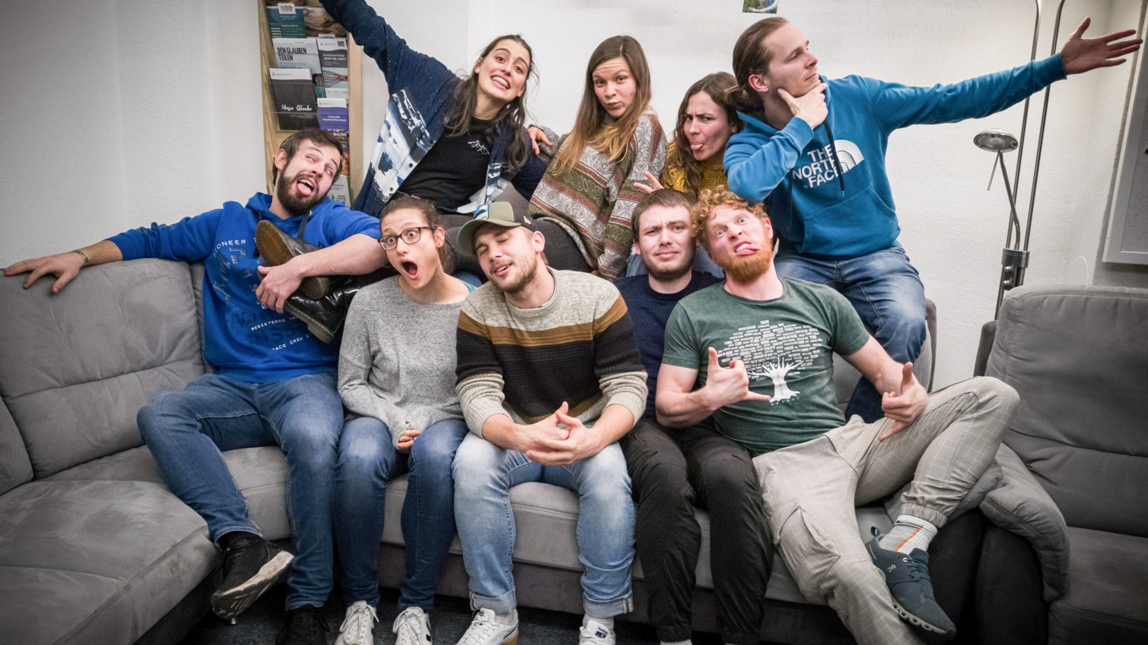
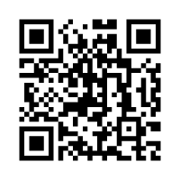
studiEC
Spendenziel p.a. 50.000 Euro

Slide 36


Slide 37
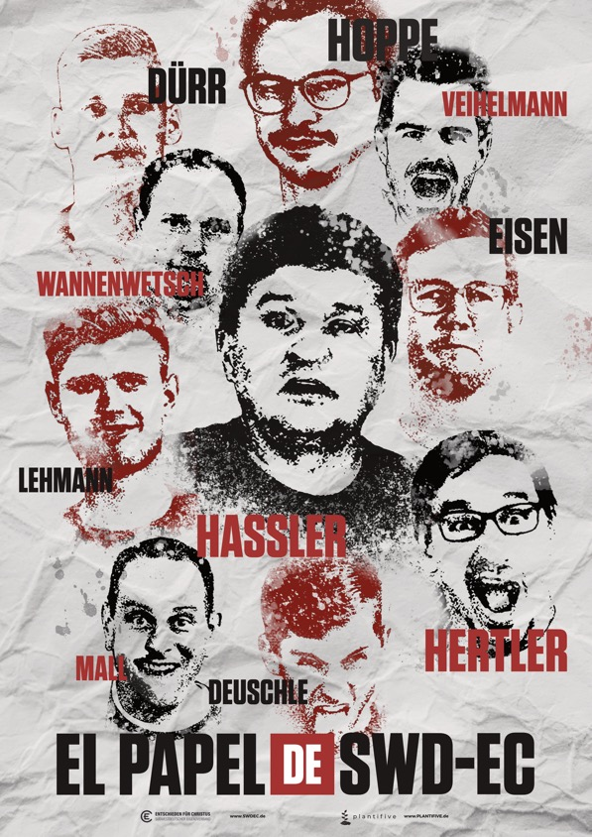
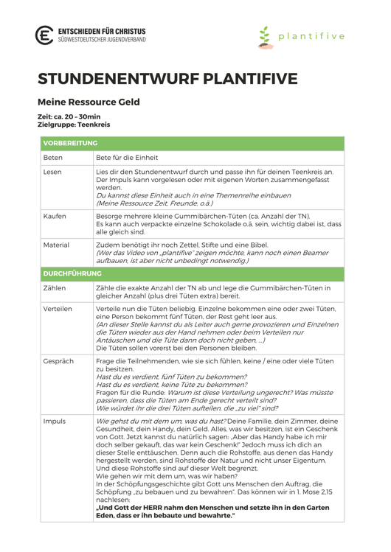

Stundenentwurf
Für Teenkreis oder Jugendkreis
Thema: Meine Ressource Geld

Slide 38
2500
97
Samentüten verteilt
Daueraufträge bereits eingerichtet
335
1.166 €
Bäume gepflanzt
Monatlicher Betrag

Slide 39

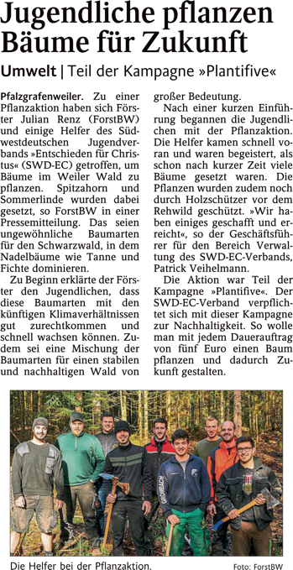
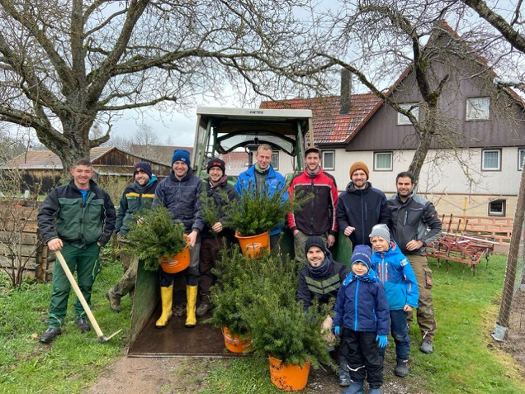
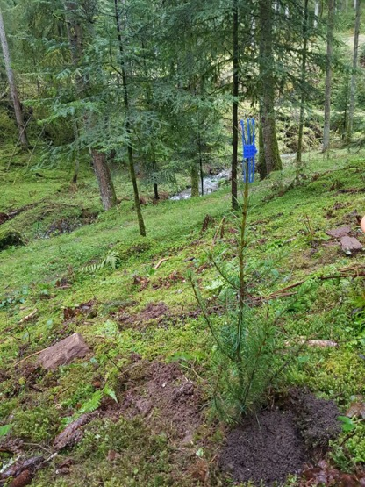
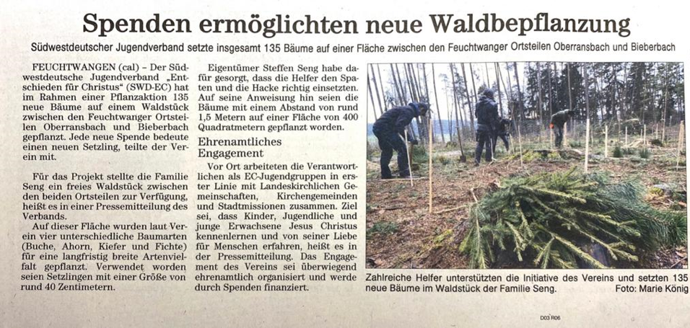
OKTOBER 2021
50 Bäume
135
KV Freudenstadt + Nordschwarzwald
NOVEMBER 2021
50
135 Bäume
150
KV Franken
APRIL 2022
150 Bäume
KV Freudenstadt

Slide 40

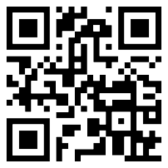
Dein Dauerauftrag
WERDE TEIL VON ETWAS GROSSEM!
Mit einem Dauerauftrag von 5 € pro Monat ermöglichst du, dass Kinder und Jugendliche im Glauben wachsen!
www.PLANTIFIVE.de

Slide 41
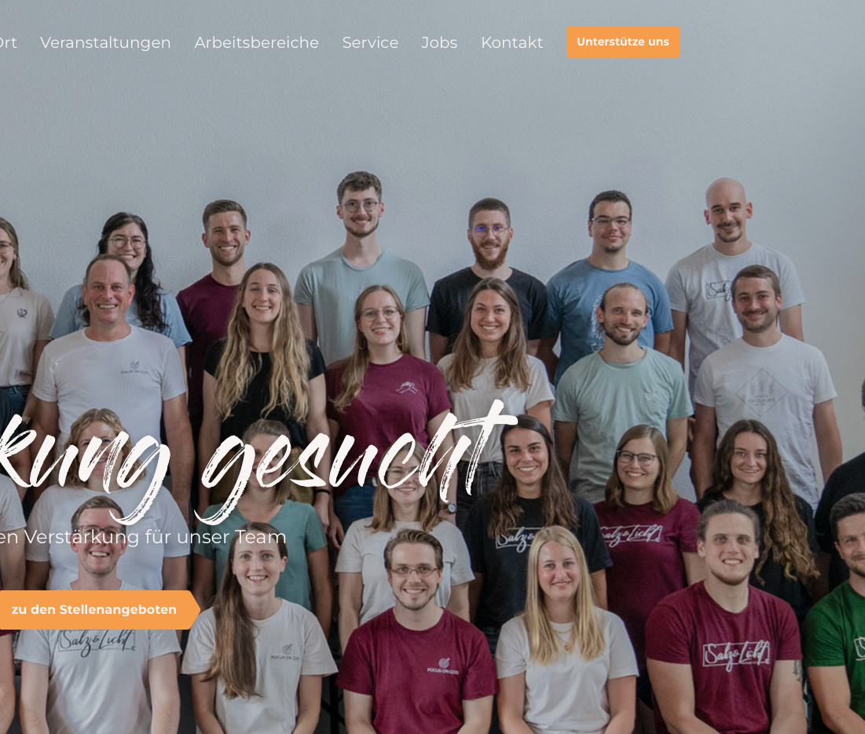
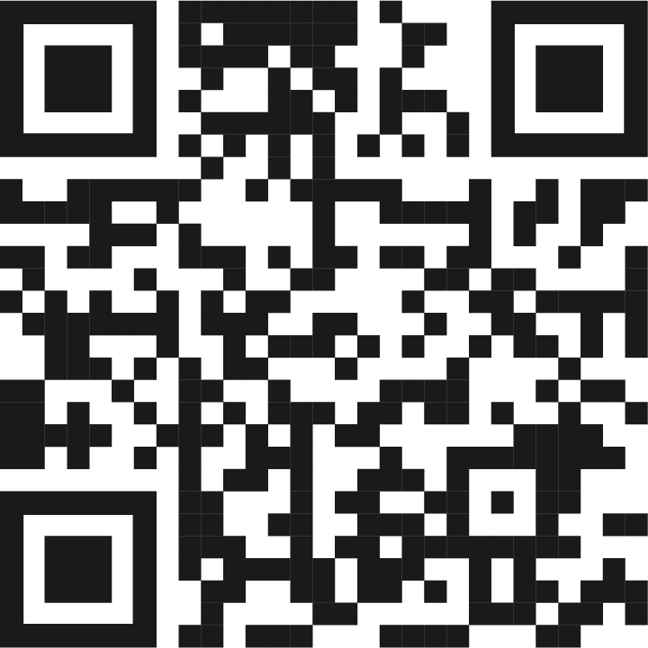
Jetzt einfach
online spenden
www.SWDEC.de / spenden

Slide 42


Unterstütze uns
AUF VERSCHIEDENEN WEGEN
Online-Spende
Bildungsspender

Slide 43
Aktuelle Infos
AUS DER SEELSORGE-ARBEIT ZEITRAUM

Slide 44

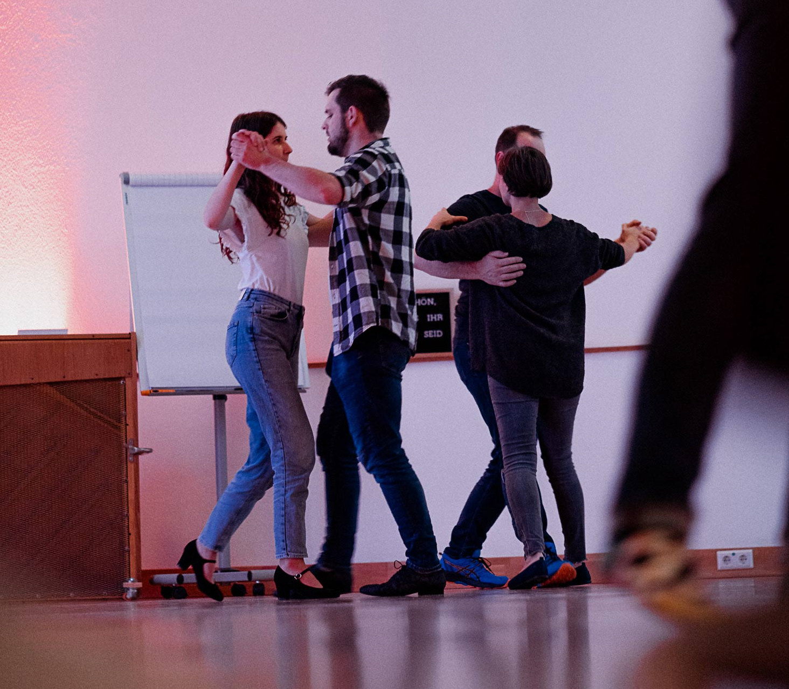
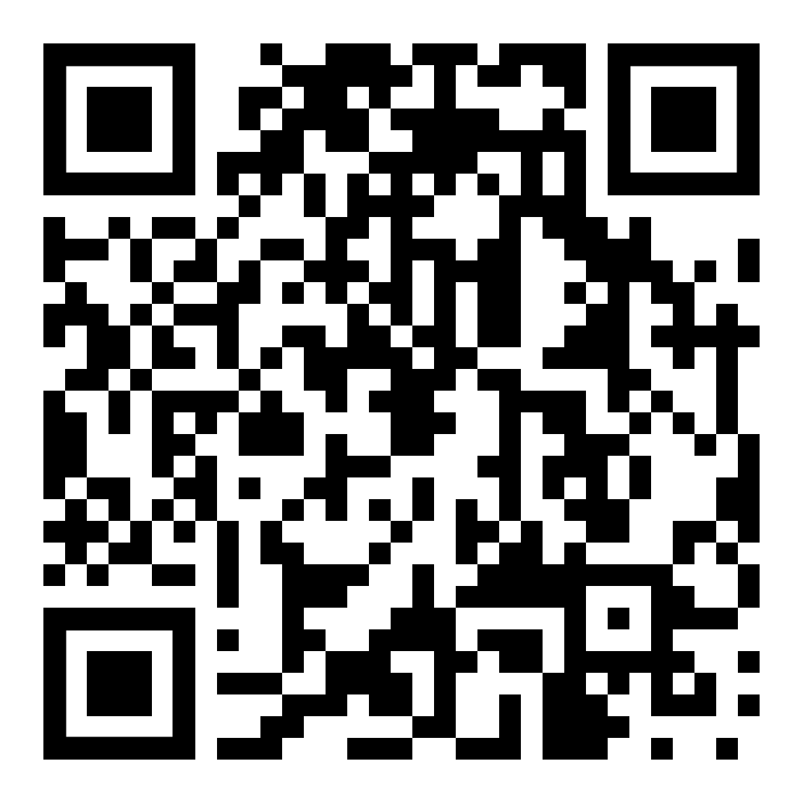
Zeitraum zu 2weit
16. – 20. APRIL
Wir bieten es nochmal an, da das erste schon so schnell ausgebucht war. Ihr tragt die rosa rote Brille und schwebt im siebten Himmel? Oder seid schon darüber hinaus? Lasst uns gemeinsam die Basis anschauen und in unserer Beziehung zueinander wachsen.
Mehr Infos und Anmeldung unter
www.SWDEC.de / zeitraumzuzweit

Slide 45

Zeitraum spezial
12. APRIL
Thema „Selbstfürsorge für EC-Leitende“
Mehr Infos folgen.

Slide 46


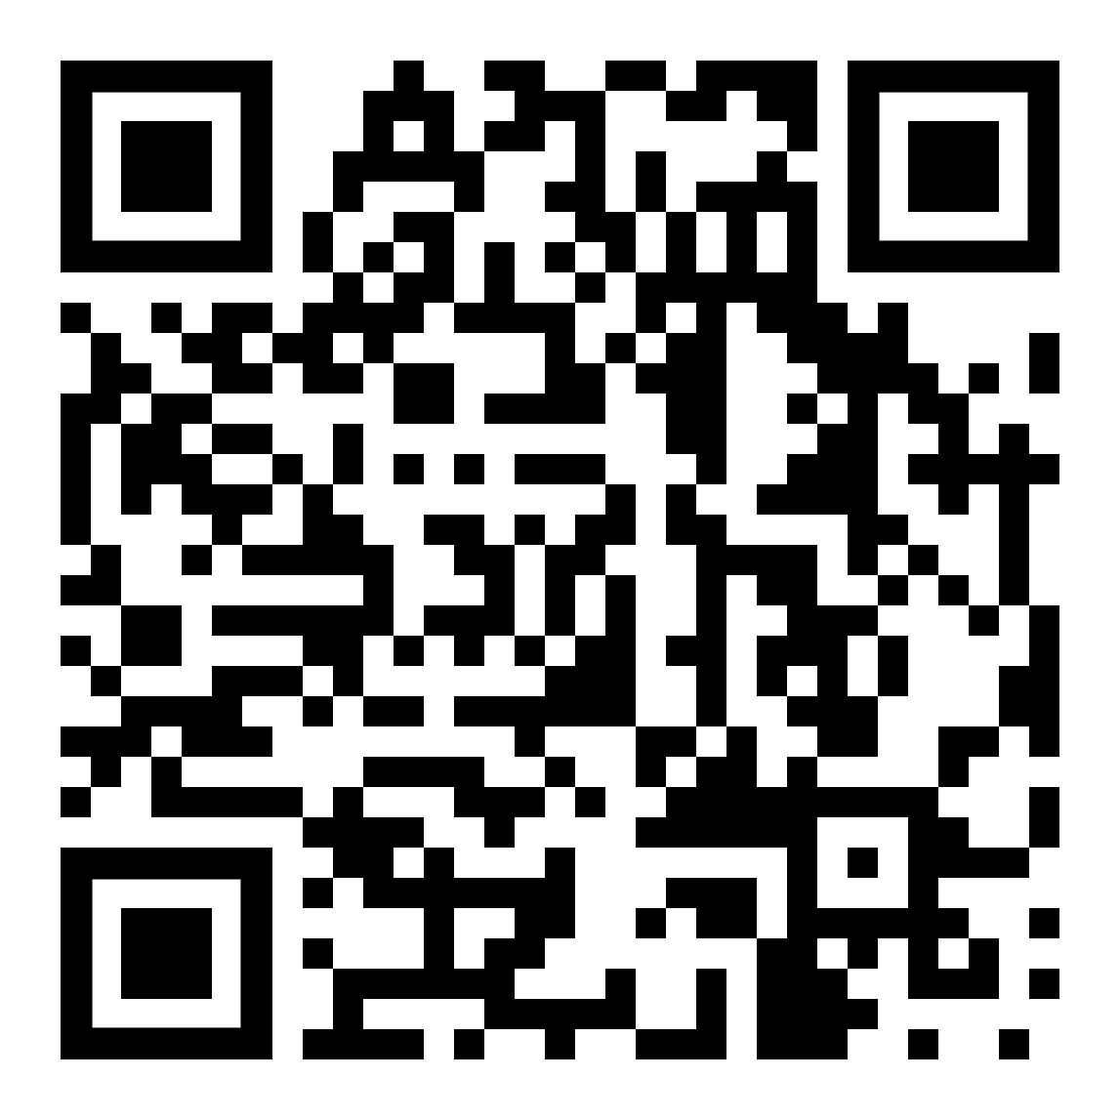
Rauszeit
GOTT BEGEGNEN
[R]AUSZEIT steht für zwei Tage intensiver Gemeinschaft mit Gott. Du trittst heraus aus deinem Alltag und deiner gewohnten Umgebung, und nimmst dir Zeit, Gott ganz bewusst zu begegnen.
Mehr Infos unter
www.rauszeit.swdec.de

Slide 47

Just call
WIR SIND FÜR DICH DA
Wochentags von
09:00 – 12:00 Uhr und 14:00 – 17:00 Uhr
unter der Nummer 07083-933 2776
oder per Mail an zeitraum@swdec.de

Slide 48

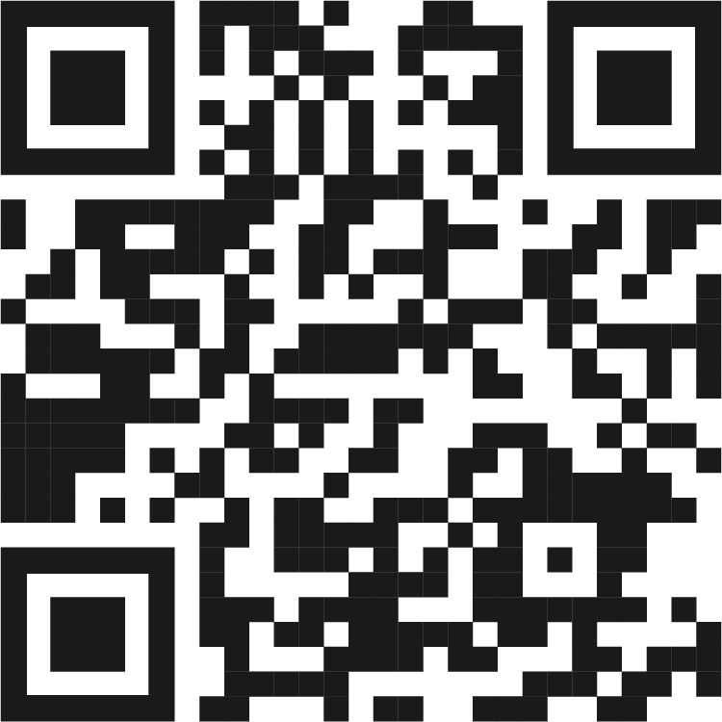
Immer informiert
FOLGE UNS AUF INSTAGRAM
www.SWDEC.de/seelsorge

Slide 49
Aktuelle Infos
AUS DEM EC-FREIZEIT- UND SCHULUNGSZENTRUM DOBEL

Slide 50
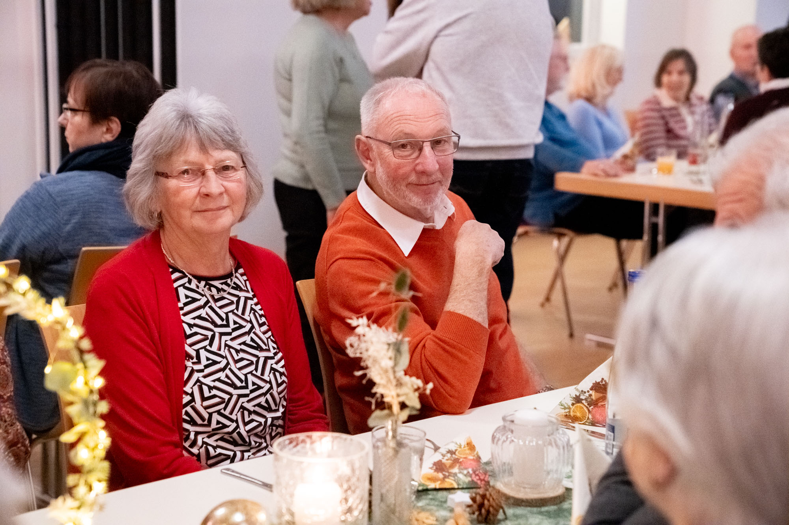
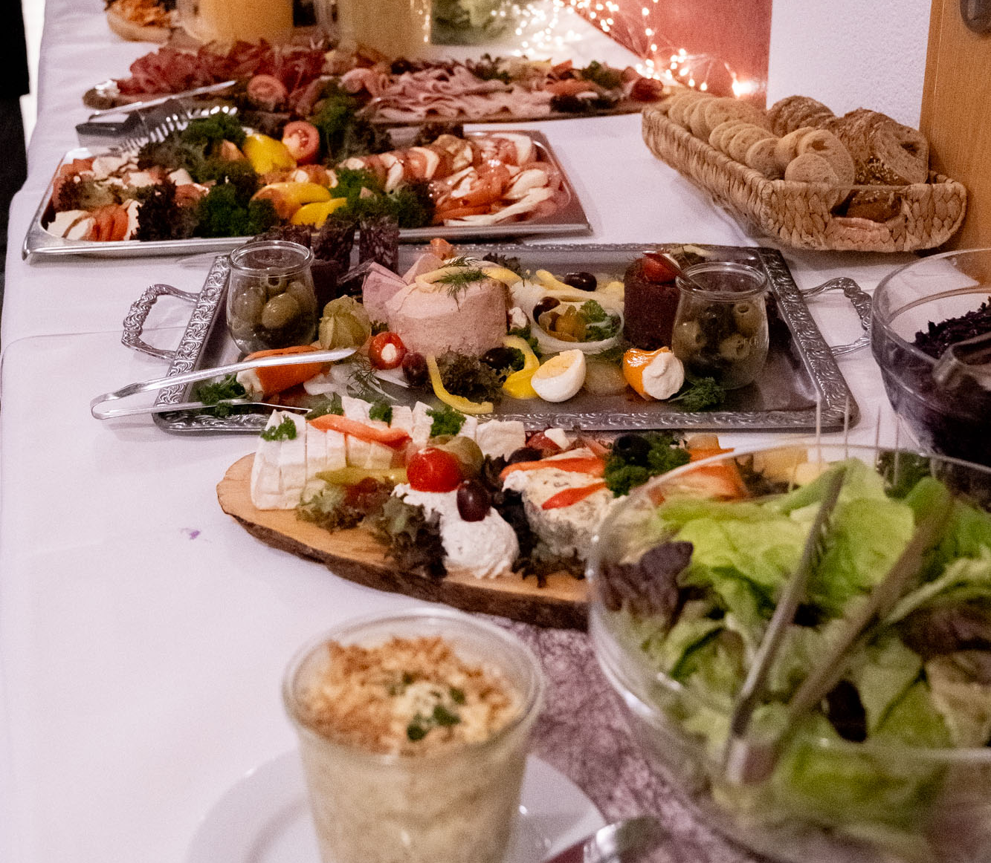
Adventsbuffet
"Unser" Dobel ist adventlich geschmückt und hinter uns liegt das Adventsbuffet mit leckerem Essen und viel gutem Input. Einige unserer Gäste haben eine lange Geschichte mit dem Freizeitheim und erzählten die eine oder andere Anekdote. Mich hat es aufs neue begeistert, dass wir so treue Wegbegleiter und Unterstützer haben, die in großer Treue und Verbundenheit an unserer Seite stehen. Ein herzliches Dankeschön an alle, die sich mit unserem Haus verbunden wissen.

Slide 51

Dankbar
Dankbar blicken wir auf das vergangene Jahr zurück. Gott war ein wunderbarer Rundumversorger – zu jeder Zeit hat ER uns die nötige Power und Freude für unsere Aufgaben geschenkt. Das Jahr klingt aus mit dem Besuch des Weihnachtsmarktes und einem gemeinsamen Abendessen in Ettlingen.

